Slide 1
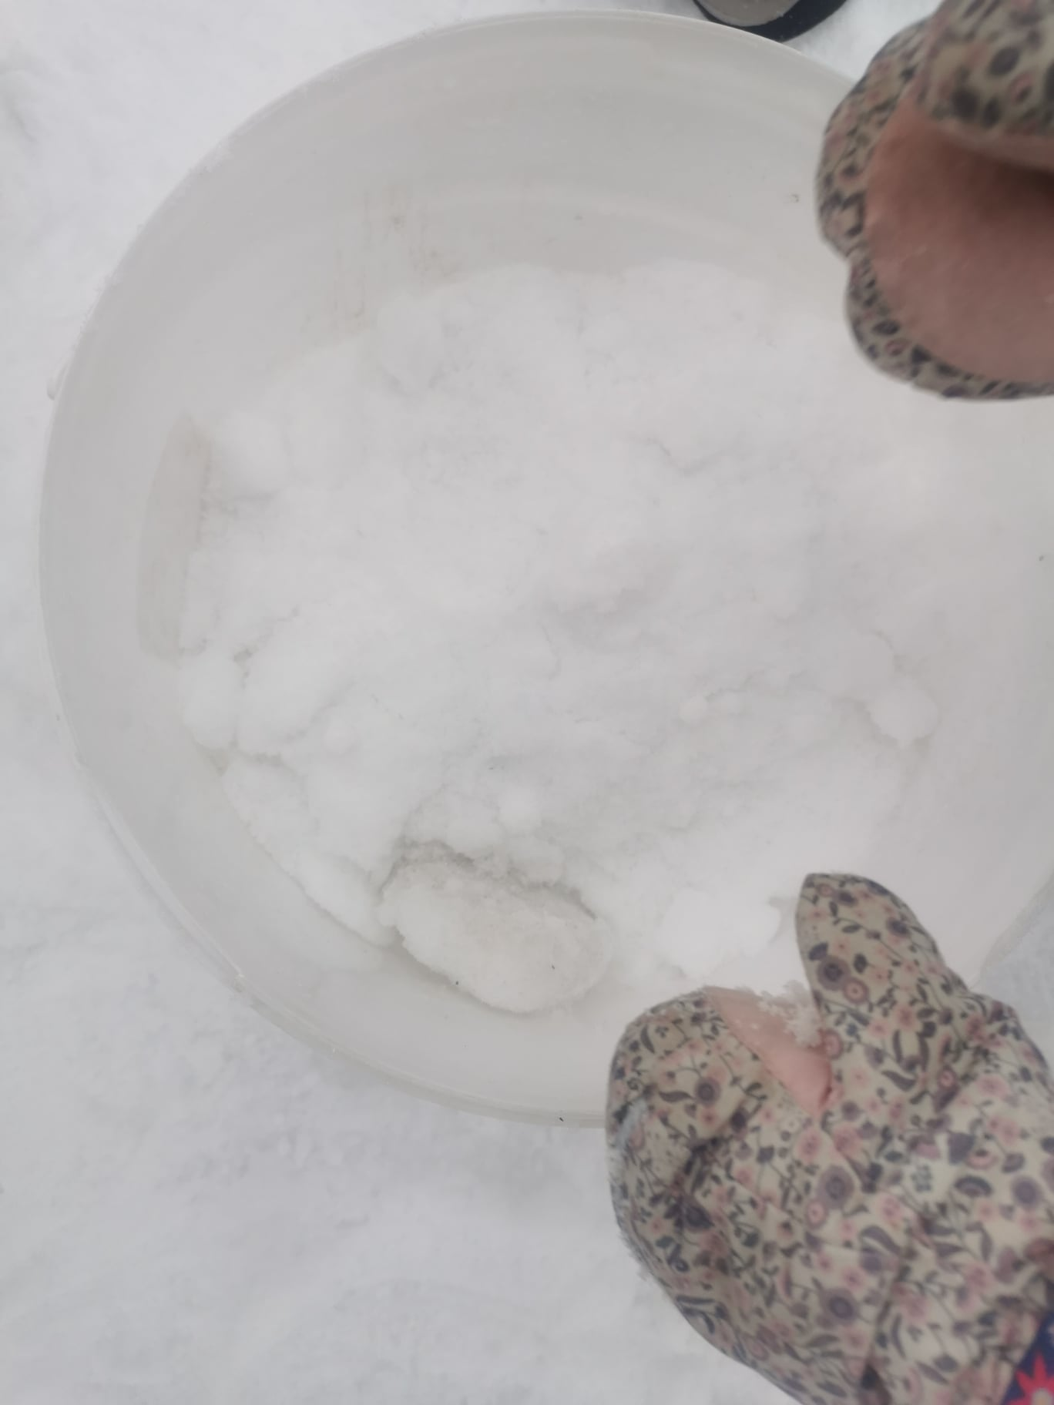
SNIEGO POKŠTAI ,,BITUČIŲ GR.‘‘
TIKSLAS : plėsti vaikų žinias apie sniegą ir jo savybes lauko ir vidaus sąlygomis.
Mokytoja R.Kuzmickaitė

Slide 2
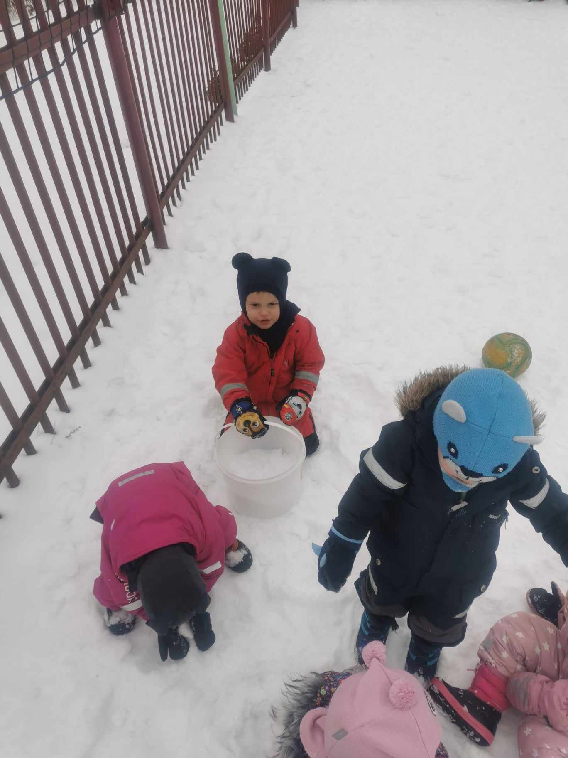
VAIKAi LAUKE PRIKASĖ PILNĄ KIBIRĄ SNIEGO.
KASDAMI ĮVARDINO KOKIOS JIS SPALVOS.
Prisiminė kas dar būna baltos spalvos:
(pienas, ledai, kefyras, varškė).
PRIKASĘ, PARSINEŠĖ Į GRUPĘ.

Slide 3
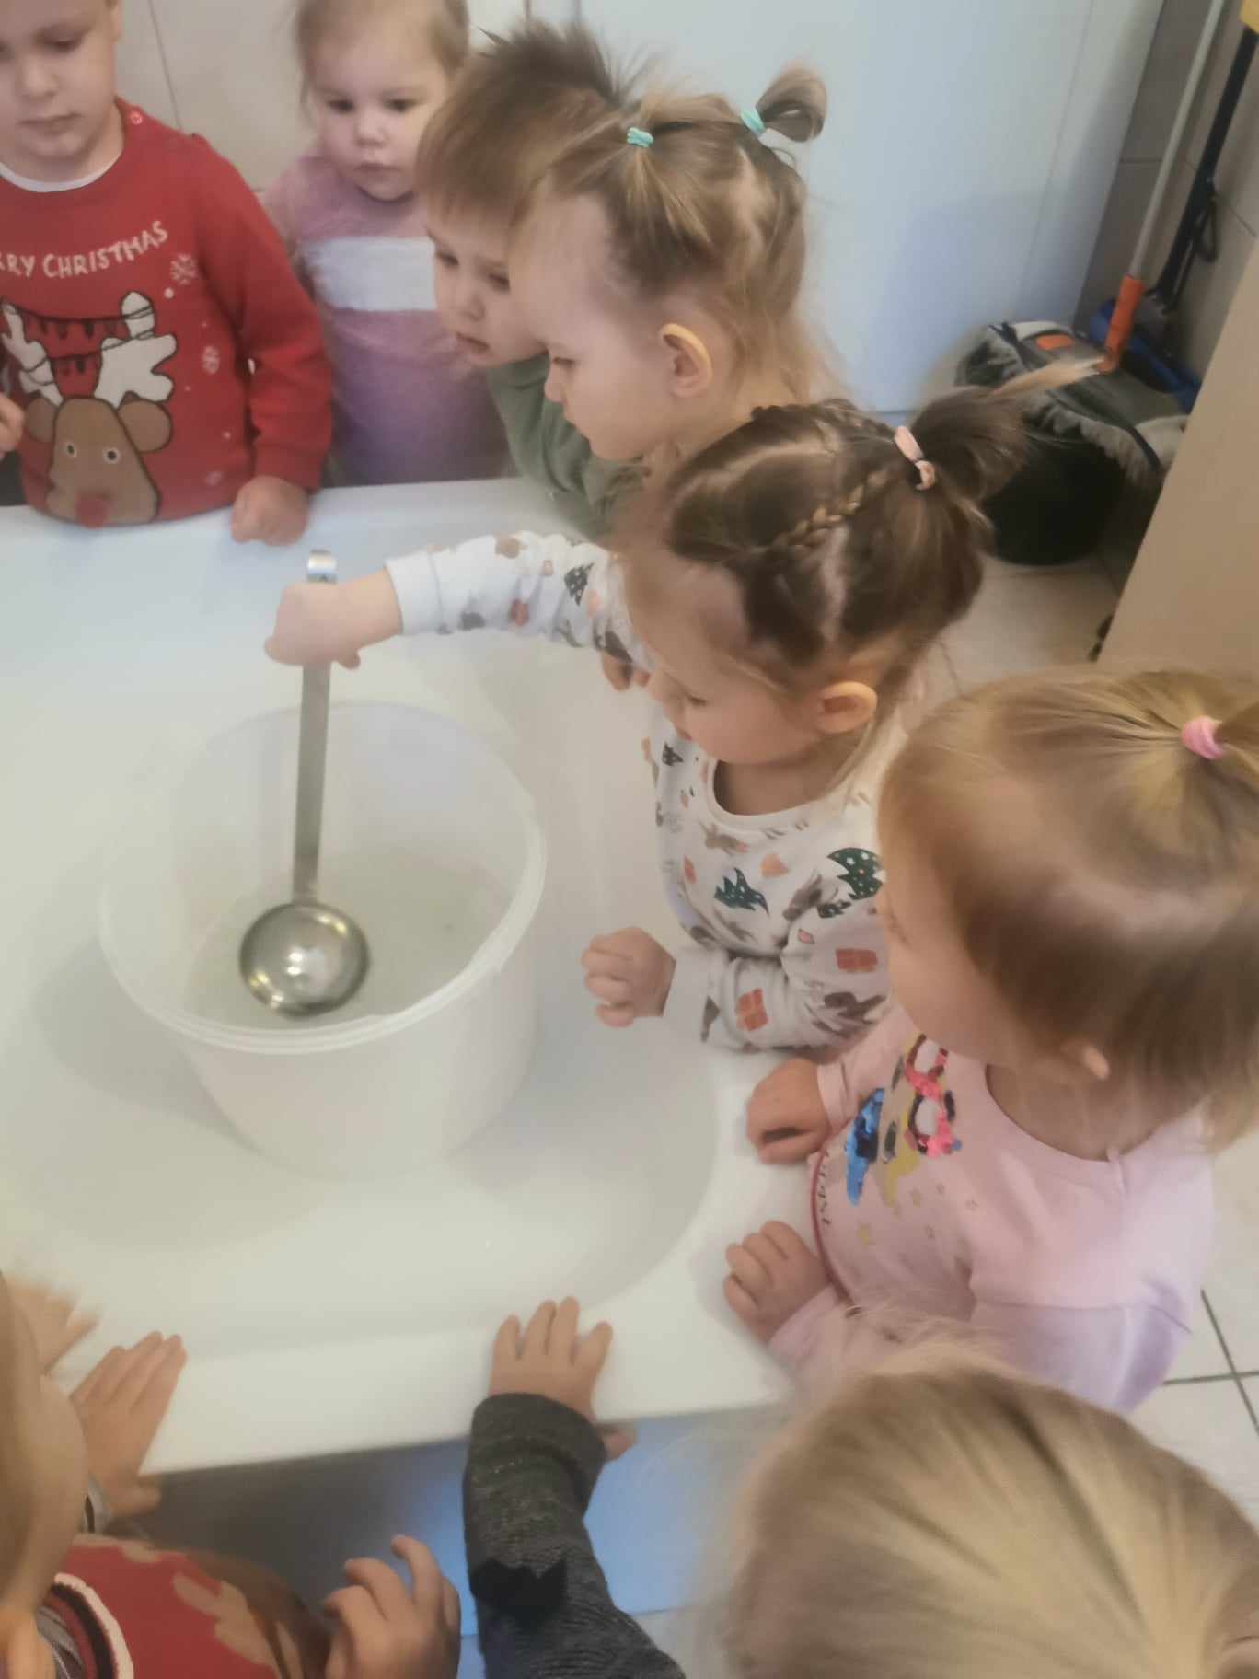
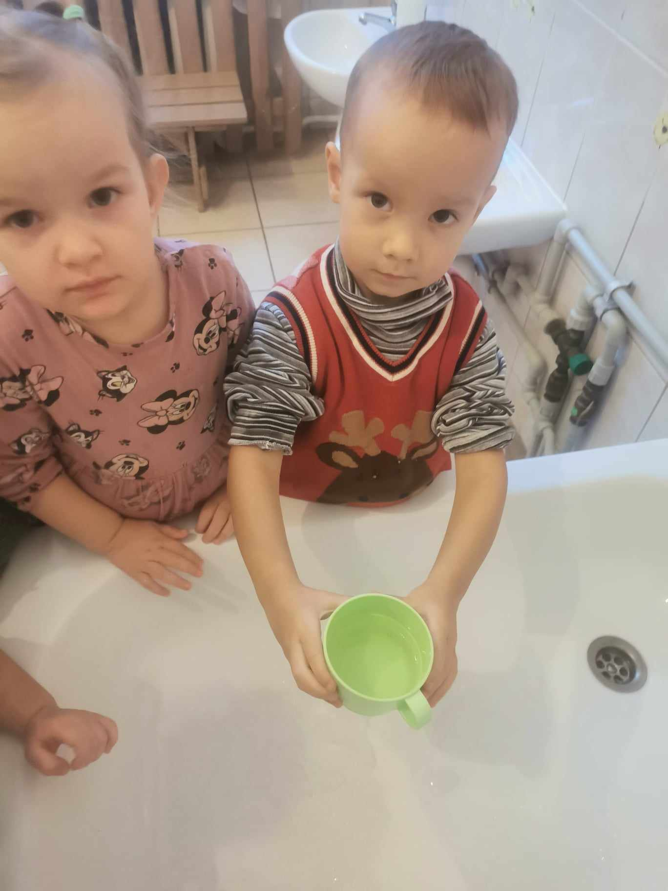
Stebėjimas. Po pietų miego pastebėjo, kad sniegas pavirto LEDU, O po vakarienės LEDAS paVIRTO VANDENIU.
Vaikai labai nustebo.

Slide 4
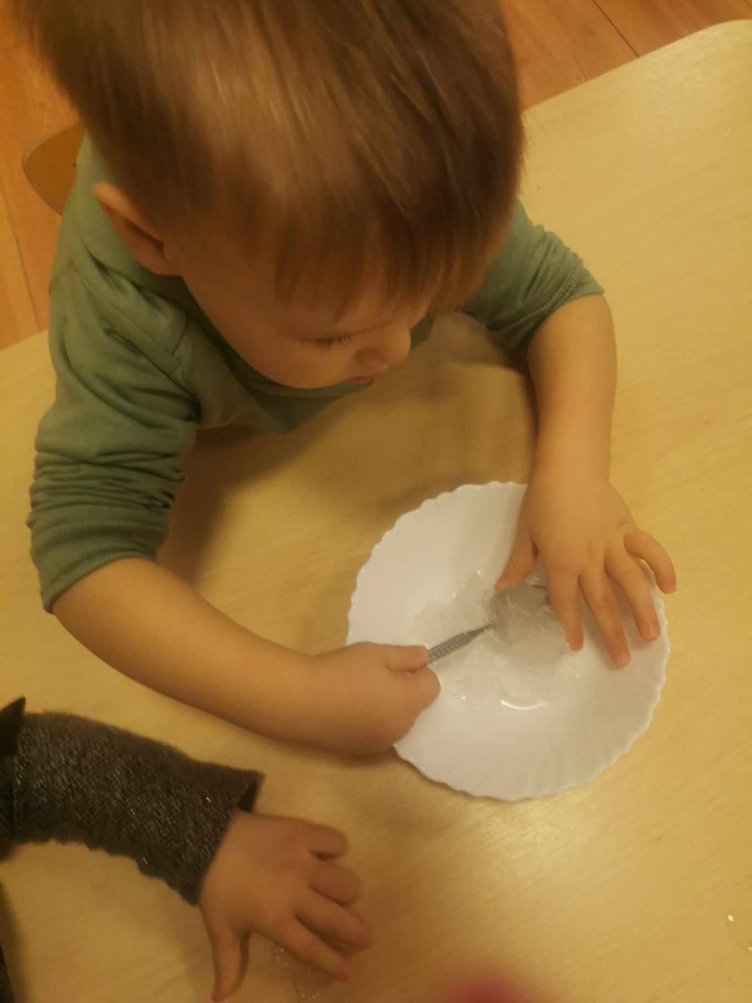
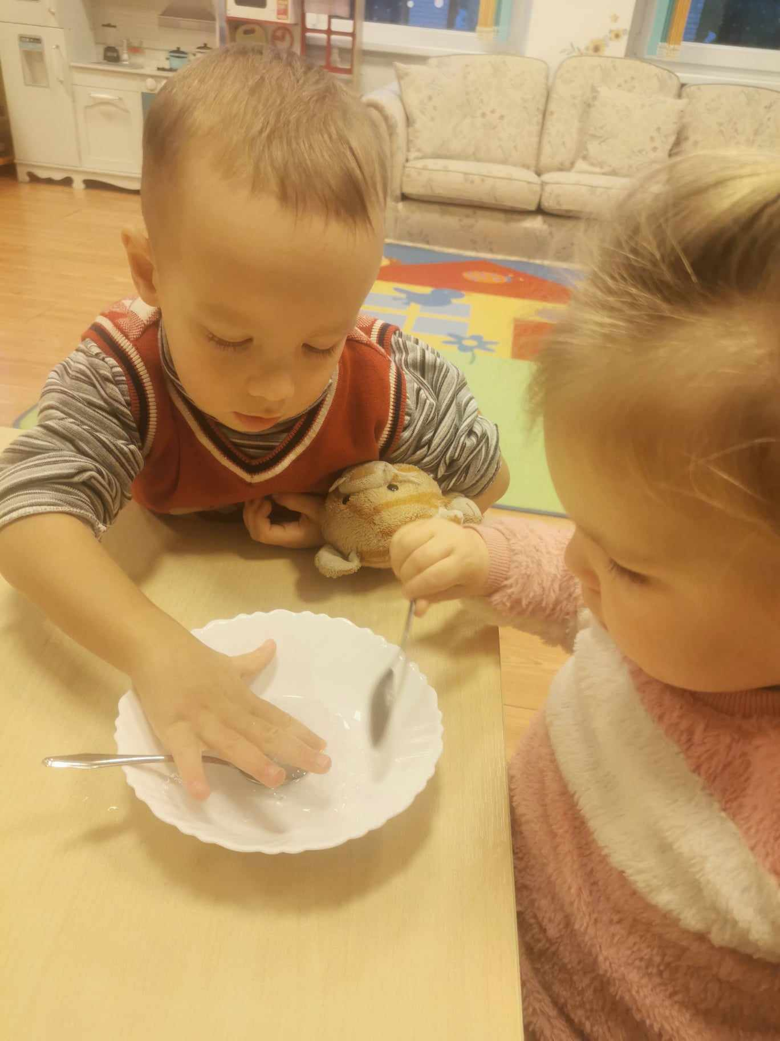
VAIKAI SUPRATO, KAD ESANT ŠALČIUI ,LAUKE SNIEGAS NETIRPSTA. JIS YRA ŠALTAS IR NEVALGOMAS.
O ESANT ŠILUMAI,SNIEGAS IŠTIRPSTA.

Slide 5
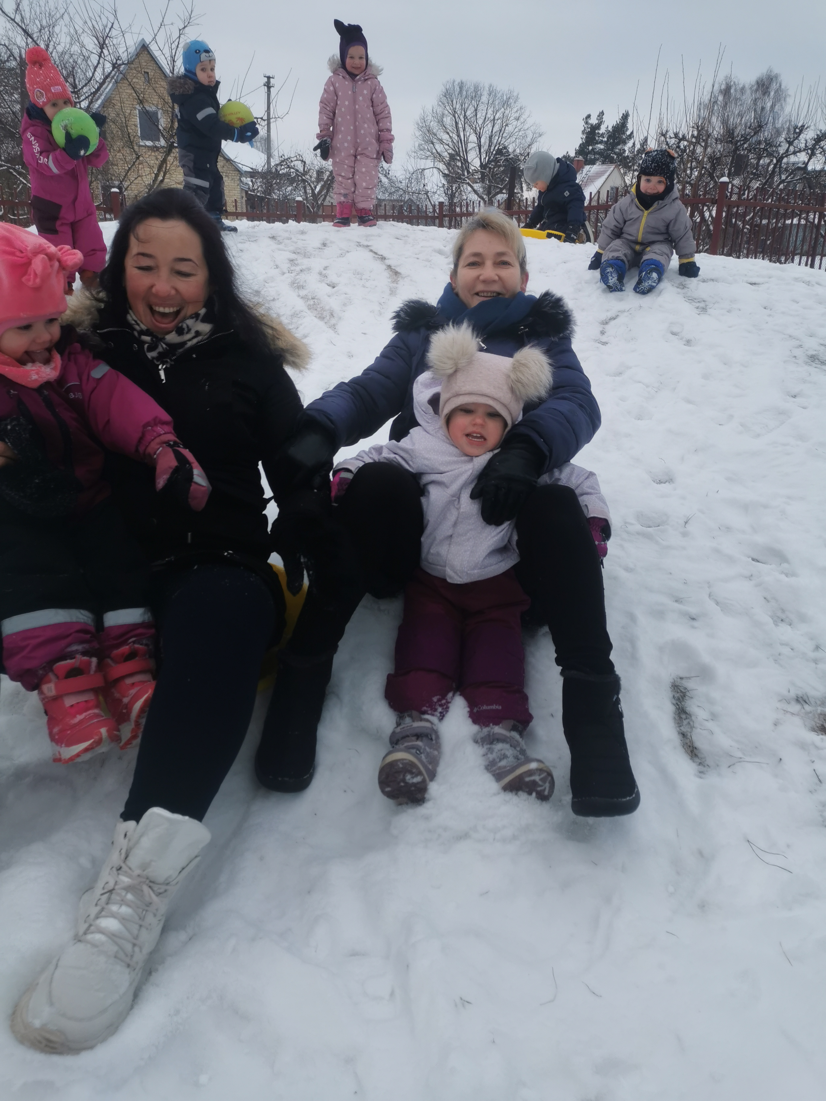
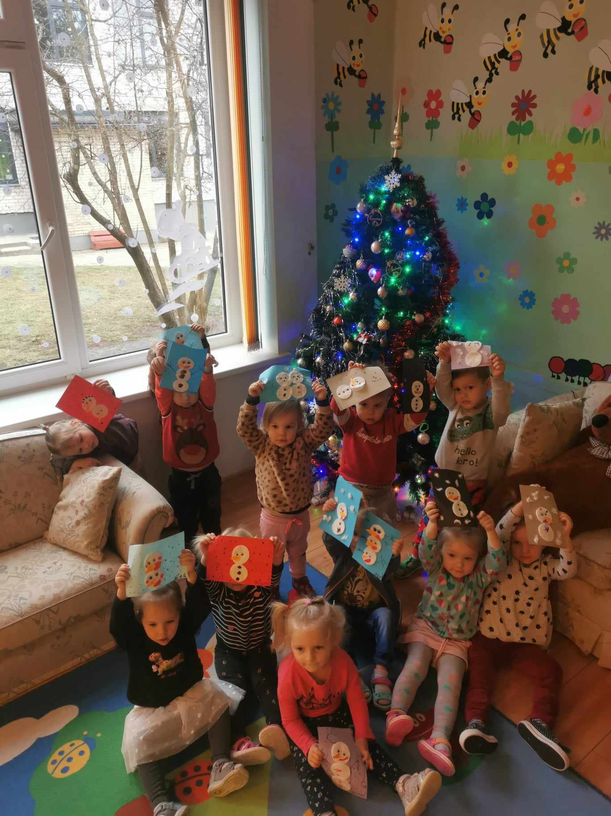
VAIKAI atliko MENINIUS DARBELIUS: IŠ VATOS DISKELIŲ LIPDĖ SNIEGO SENIUS. ŽIŪRĖJO FILMUKĄ APIE ŽIEMĄ.LAUKE SMAGIAI PRAMOGAVO IR AKTYVIAI SPORTAVO. Džaugėsi sniegu.
.

